Slide 1




O ρόλος των Πανεπιστήμιων στην εκπαίδευση για ένα αποτελεσματικό AKIS
Ροδιτάκης Εμμανουήλ
Προέδρος Τμήματος Γεωπονίας
Καθηγητής Γεωργικής Εντομολογίας & Φαρμακολογίας
Τμήμα Γεωπονίας, Ελληνικό Μεσογειακό Πανεπιστήμιο

Slide 2
O ρόλος των Πανεπιστήμιων
για ένα αποτελεσματικό AKIS
- Μια εμπειρική προσέγγιση -
Ροδιτάκης Εμμανουήλ
Προέδρος Τμήματος Γεωπονίας
Καθηγητής Γεωργικής Εντομολογίας & Φαρμακολογίας
Τμήμα Γεωπονίας, Ελληνικό Μεσογειακό Πανεπιστήμιο

Slide 3
O ρόλος των Πανεπιστήμιων
για ένα αποτελεσματικό AKIS
• Παραγωγή γνώσης
Έρευνα σε γεωργία, φυτοπροστασία, τεχνολογίες παραγωγής και βιώσιμα συστήματα
• Συμμετοχή σε δίκτυα καινοτομίας
Operational Groups, έργα EIP-AGRI, συνεργασία με επιχειρήσεις και δημόσιους φορείς
• Μεταφορά τεχνογνωσίας
Σεμινάρια, επιδείξεις, συνεργασία με συμβούλους και παραγωγούς
• Εκπαίδευση ανθρώπινου δυναμικού
Κατάρτιση γεωπόνων, γεωργικών συμβούλων και ερευνητών

Slide 4
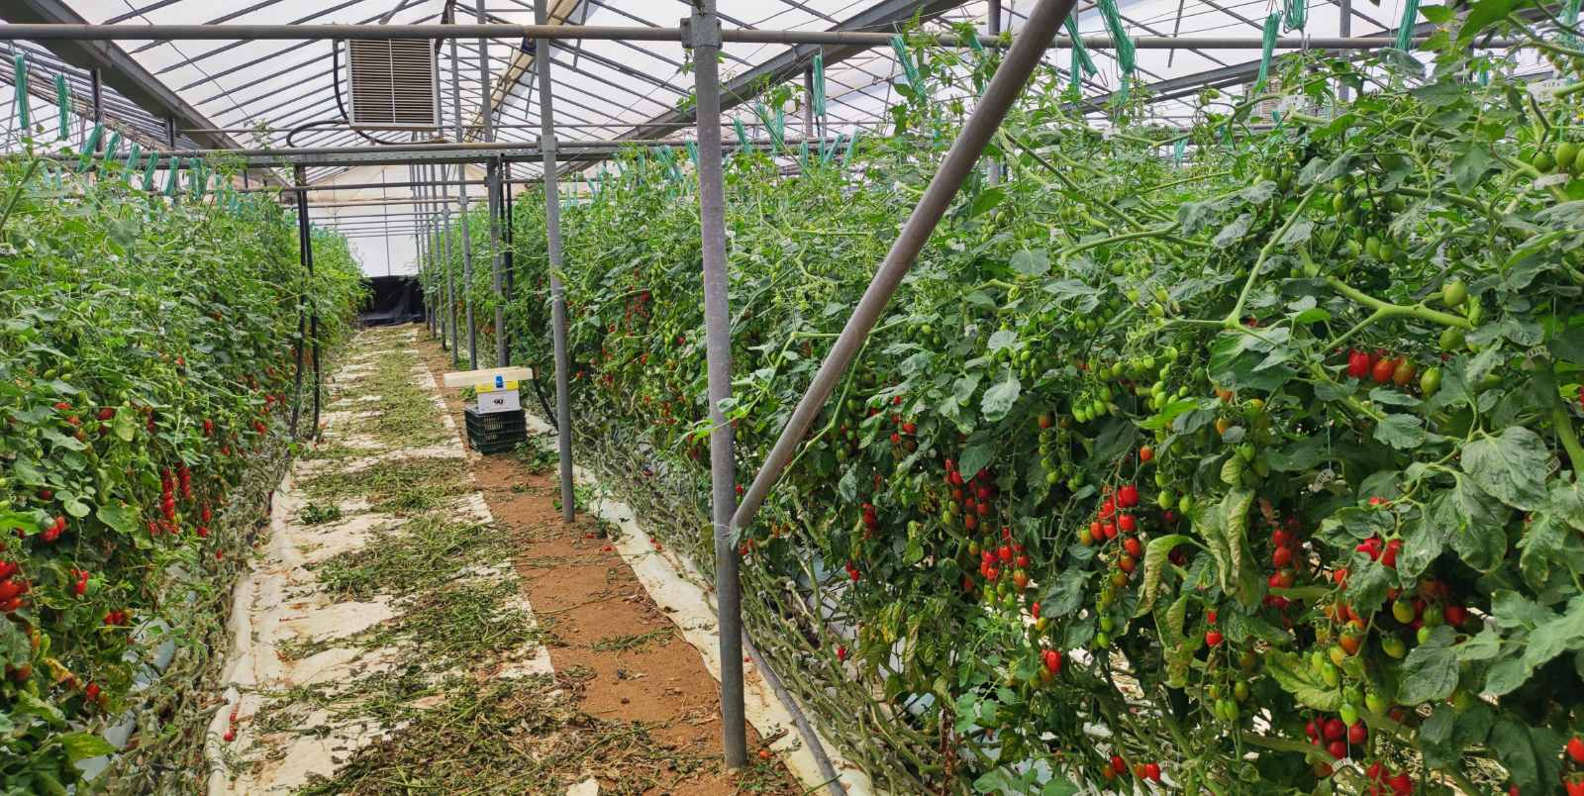
Υφιστάμενη
Φυτοπροστασία
Μια
Πραγματική
Ανάγκη
Νέοι εχθροί
Κλιματική κρίση
Απόσυρση γεωργικών φαρμάκων
Νέα φυτικά / μικροβιακά / βιοτεχνολογικά σκευάσματα
Νέες τεχνολογίες / Ψηφιακά εργαλεία
Επιστημονικά Υποστηριζόμενη Φυτοπροστασία
Ροδιτάκης Εμμ., Ελληνικό Μεσογειακό Πανεπιστήμιο

Slide 5
O ρόλος των Πανεπιστήμιων
για ένα αποτελεσματικό AKIS
• Παραγωγή γνώσης
Έρευνα σε γεωργία, φυτοπροστασία, τεχνολογίες παραγωγής και βιώσιμα συστήματα
• Συμμετοχή σε δίκτυα καινοτομίας
Operational Groups, έργα EIP-AGRI, συνεργασία με επιχειρήσεις και δημόσιους φορείς
• Μεταφορά τεχνογνωσίας
Σεμινάρια, επιδείξεις, συνεργασία με συμβούλους και παραγωγούς
• Εκπαίδευση ανθρώπινου δυναμικού
Κατάρτιση γεωπόνων, γεωργικών συμβούλων και ερευνητών

Slide 6
Απαιτήσεις
της νέας
συνθήκης
Επιστημονικά δεδομένα
Έγκαιρη και έγκυρη διάγνωση
Παρακολούθηση πληθυσμιακής πίεσης
Επιστημονικά Υποστηριζόμενη Φυτοπροστασία
Συστηματική εκτίμηση του επιπέδου ζημίας
Αξιολογημένη αποτελεσματικότητας σκευασμάτων
Συμβατότητα σκευασμάτων με βιολογικούς παράγοντες
Ορθολογική και Συνδυαστική εφαρμογή μέτρων αντιμετώπισης
Γεωργική πράξη
Ροδιτάκης Εμμ., Ελληνικό Μεσογειακό Πανεπιστήμιο

Slide 7
Έγκαιρη και έγκυρη διάγνωση
Στενή συνεργασία με ακαδημαϊκά ιδρύματα
Επιστημονικά Υποστηριζόμενη Φυτοπροστασία
Εφαρμογή μορφολογικών και μοριακών
Εφαρμογή καινοτόμων τεχνολογιών
Ροδιτάκης Εμμ., Ελληνικό Μεσογειακό Πανεπιστήμιο

Slide 8
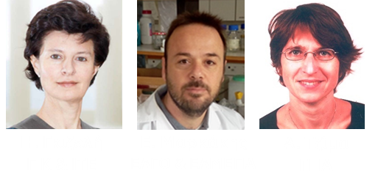

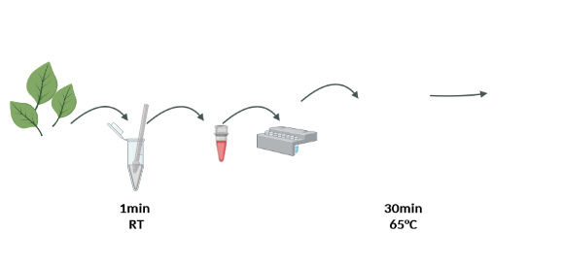
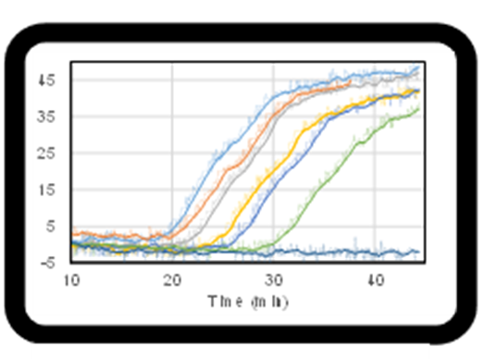
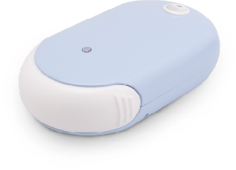
ΠΕ1. ΣΥΓΧΡΟΝΑ ΔΙΑΓΝΩΣΤΙΚΑ ΕΡΓΑΛΕΙΑ
1.2 ΑΝΑΠΤΥΞΗ ΣΥΓΧΡΟΝΩΝ ΜΟΡΙΑΚΩΝ ΔΙΑΓΝΩΣΤΙΚΩΝ ΤΕΧΝΟΛΟΓΙΩΝ ΓΙΑ ΕΧΘΡΟΥΣ ΚΑΙ ΑΣΘΕΝΕΙΕΣ
1.2.1. Μοριακά διαγνωστικά LAMP για την ανίχνευση μυκητολογικών παθογόνων
Μια φορητή συσκευή που θα ανιχνεύει ασθένειες στο ΠΕΔΙΟ,
ΈΓΚΥΡΑ και ΠΡΙΝ ΕΜΦΑΝΙΣΤΟΥΝ ΣΥΜΠΤΩΜΑΤΑ
Επεξεργασία δείγματος ….
30 min

Slide 9
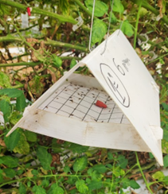
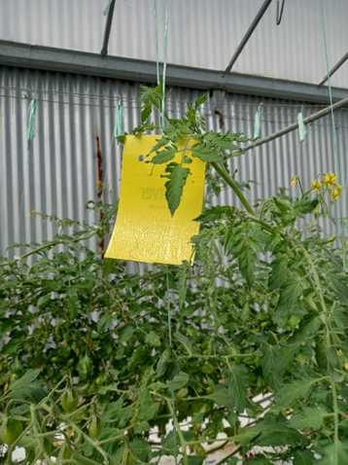

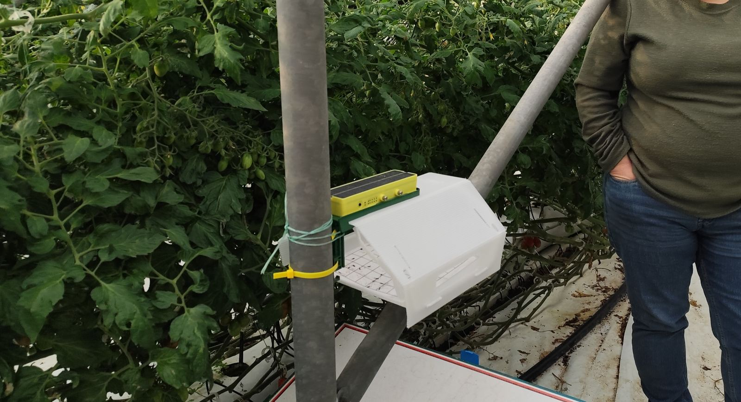
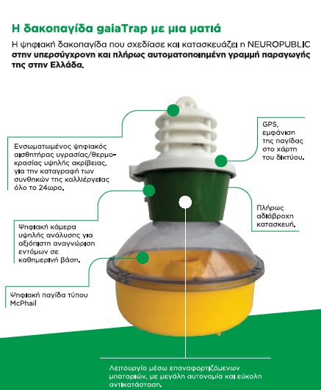
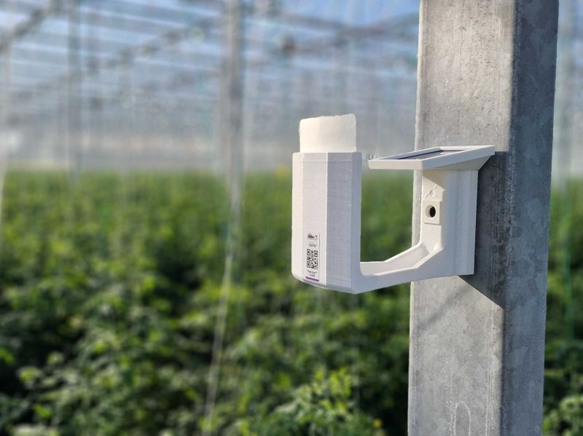
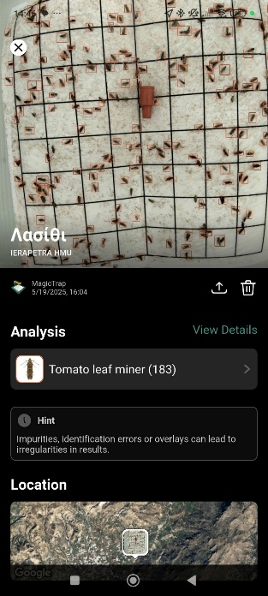

Επιστημονικά Υποστηριζόμενη Φυτοπροστασία
Έγκαιρη και έγκυρη διάγνωση
Παρακολούθηση πληθυσμιακής πίεσης
Είναι οι ηλεκτρονικές παγίδες η απάντηση?

Slide 10

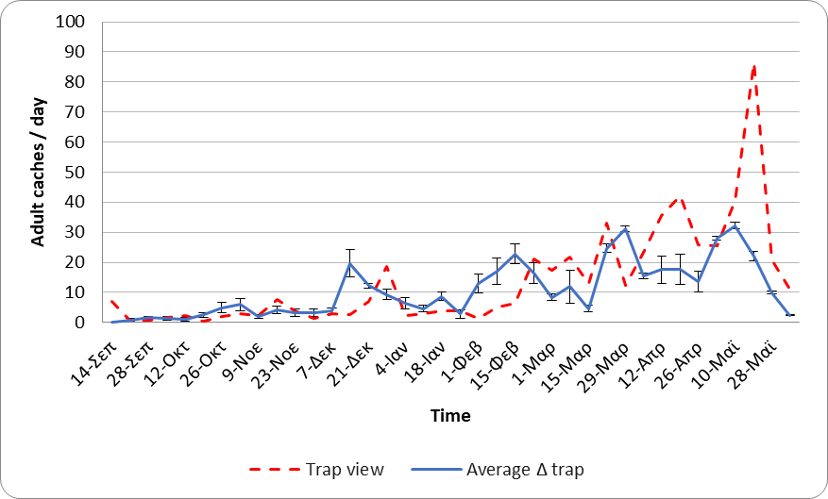
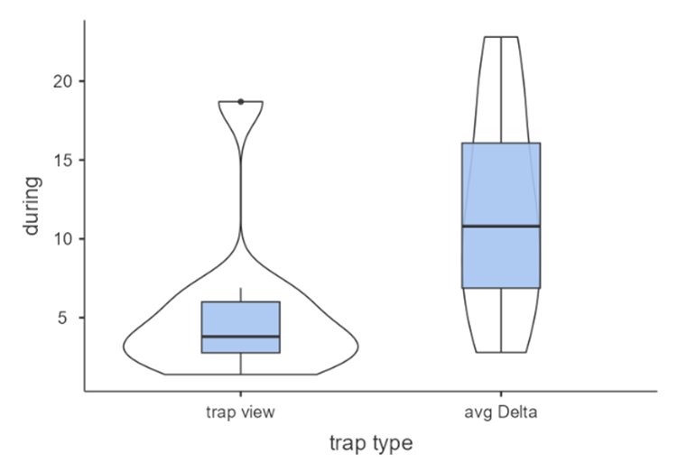
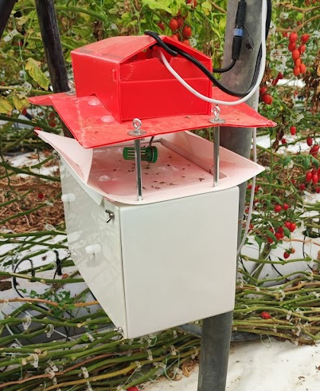
Επιστημονικά Υποστηριζόμενη Φυτοπροστασία
Παρακολούθηση πληθυσμιακής πίεσης
Είναι οι ηλεκτρονικές παγίδες η απάντηση?
Χαμηλότερες συλλήψεις
στην ηλεκτρονική
παγίδα
Περίοδος με
τεχνικό σφάλμα
στην ηλεκτρονική
παγίδα
Ροδιτάκης Εμμ., Ελληνικό Μεσογειακό Πανεπιστήμιο

Slide 11
O ρόλος των Πανεπιστήμιων
για ένα αποτελεσματικό AKIS
• Παραγωγή γνώσης
Έρευνα σε γεωργία, φυτοπροστασία, τεχνολογίες παραγωγής και βιώσιμα συστήματα
• Συμμετοχή σε δίκτυα καινοτομίας
Operational Groups, έργα EIP-AGRI, συνεργασία με επιχειρήσεις και δημόσιους φορείς
• Μεταφορά τεχνογνωσίας
Σεμινάρια, επιδείξεις, συνεργασία με συμβούλους και παραγωγούς
• Εκπαίδευση ανθρώπινου δυναμικού
Κατάρτιση γεωπόνων, γεωργικών συμβούλων και ερευνητών

Slide 12

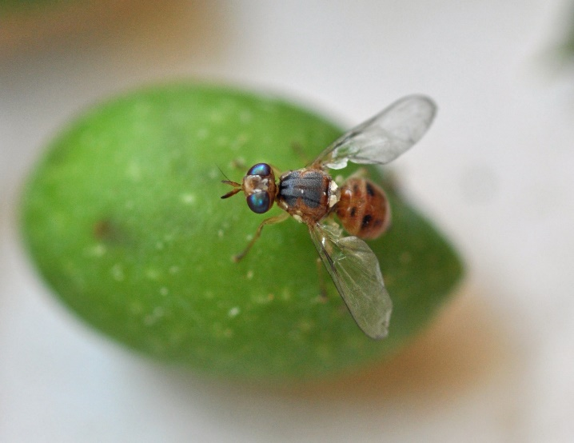

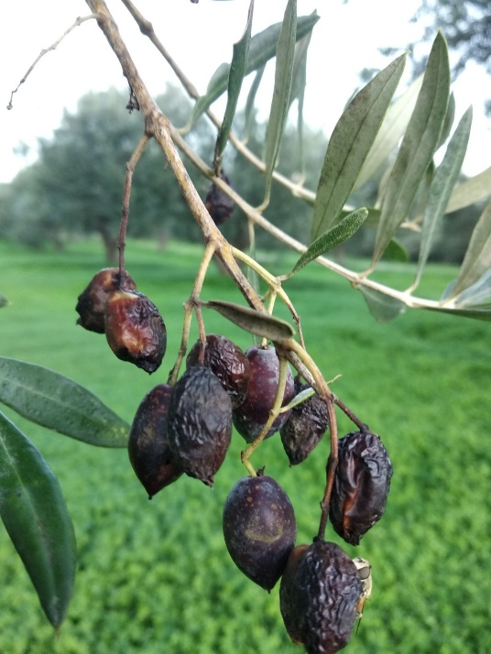



Ο δάκος της ελιάς
Bactrocera oleae (Diptera: Tephritidae)
Κρήτη 2019
Δάκος
+
Φυτοπαθογόνοι
Μύκητες
Μη έλεγχος του εχθρού / Έντονες προσβολές
Βασική αιτία => Ανθεκτικότητα
χαμηλή αποτελεσματικότητα επεμβάσεων
Ευνοϊκές συνθήκες
(υψηλή RH/ T ºC)
Απαιτήσεις
της νέας
συνθήκης
Θεσμοθετείται
Επιστημονική και Συμβουλευτική Επιτροπή
σε Θέματα Φυτοπροστασίας της ΠΕ Κρήτης
Αποτέλεσμα:
Δραματική υποβάθμιση του ελαιόλαδου το 2019 / 2020
Εκτιμώμενη Ζημία:
> 100 εκ. Ευρώ

Slide 13


Επιστημονικά υποστηριζόμενη φυτοπροστασία
στην καλλιέργεια της Ελίας
Επιστημονικά Δεδομένα
2020
2021
2022
2023
2024
2025
Spinosad
Phosmet
Beta-cyfluthrin
Spinosad
Phosmet
Beta-cyfluthrin
Spinosad
Phosmet
Beta-cyfluthrin
Cyantraniliprole
Spinosad
Cyantraniliprole
Spinosad
Cyantraniliprole
Acetamiprid
Spinosad
Cyantraniliprole
Acetamiprid
Χαμηλά επίπεδα δακοπροσβολής στην ΠΕ Κρήτης

Slide 14
O ρόλος των Πανεπιστήμιων
για ένα αποτελεσματικό AKIS
• Παραγωγή γνώσης
Έρευνα σε γεωργία, φυτοπροστασία, τεχνολογίες παραγωγής και βιώσιμα συστήματα
• Συμμετοχή σε δίκτυα καινοτομίας
Operational Groups, έργα EIP-AGRI, συνεργασία με επιχειρήσεις και δημόσιους φορείς
• Μεταφορά τεχνογνωσίας
Σεμινάρια, επιδείξεις, συνεργασία με συμβούλους και παραγωγούς
• Εκπαίδευση ανθρώπινου δυναμικού
Κατάρτιση γεωπόνων, γεωργικών συμβούλων και ερευνητών
Παραδείγματα
Τεχνογνωσίας?

Slide 15
Έγκαιρη και έγκυρη διάγνωση
Παρακολούθηση πληθυσμιακής πίεσης
Επιστημονικά Υποστηριζόμενη Φυτοπροστασία
Συστηματική εκτίμηση του επιπέδου ζημίας
Νέα
συνθήκη
Αξιολογημένη αποτελεσματικότητας σκευασμάτων
Υψηλής αποτελεσματικότητας σκευάσματα (>80% θνησιμότητα)
Μεσαίας αποτελεσματικότητάς σκευάσματα (50 - 80% θνησιμότητα)
Χαμηλής αποτελεσματικότητάς σκευάσματα (<50% θνησιμότητα)
Ροδιτάκης Εμμ., Ελληνικό Μεσογειακό Πανεπιστήμιο

Slide 16
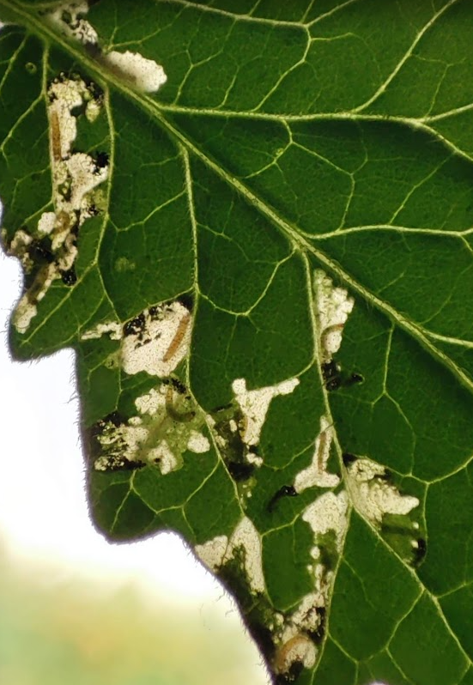
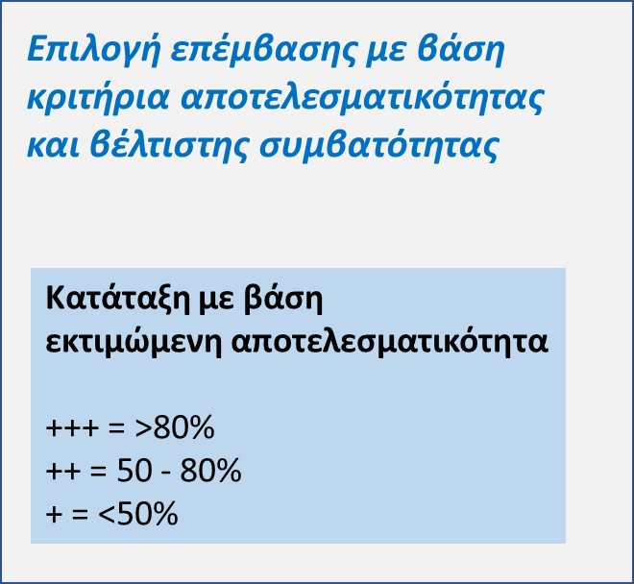
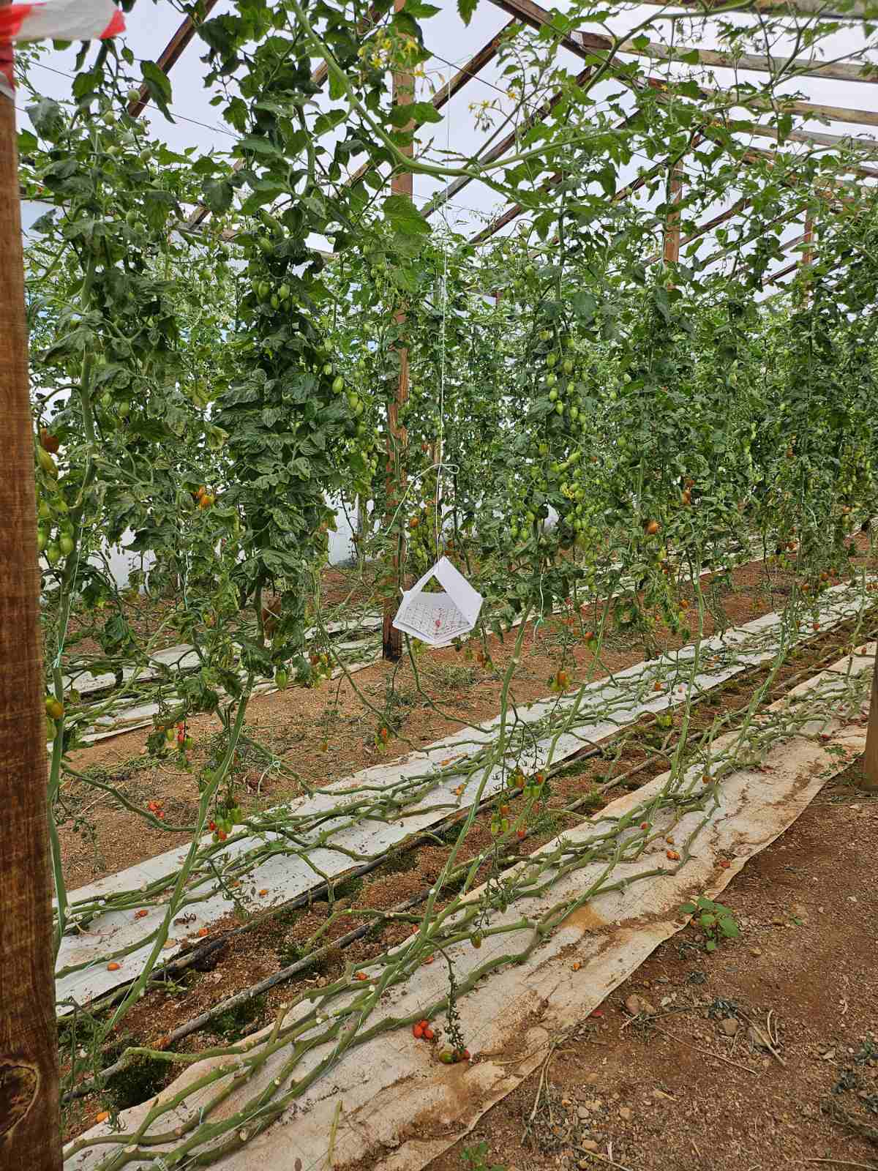
Απλοποιημένο προφίλ ευαισθησίας των σημαντικότερων εχθρών
των κηπευτικών στόχων στα εγκεκριμένα εντομοκτόνα
Οικονομική
Καταστροφή
Μη Αποτελεσματικό Σκεύασμα +
Αποτελεσματικό Σκεύασμα +++
Παράγοντας
Ανασφάλειας

Slide 17
Έγκαιρη και έγκυρη διάγνωση
Παρακολούθηση πληθυσμιακής πίεσης
Επιστημονικά Υποστηριζόμενη Φυτοπροστασία
Συστηματική εκτίμηση του επιπέδου ζημίας
Νέα
συνθήκη
Αξιολογημένη αποτελεσματικότητας σκευασμάτων
Υψηλής αποτελεσματικότητας σκευάσματα (>80% θνησιμότητα)
Ανάπτυξη ανθεκτικότητας
Υψηλής αποτελεσματικότητάς σκευάσματα
που λόγο ανθεκτικότητας θεωρούνται
μεσαίας ή χαμηλής αποτελεσματικότητας
Μεσαίας αποτελεσματικότητάς σκευάσματα (50 - 80% θνησιμότητα)
Χαμηλής αποτελεσματικότητάς σκευάσματα (<50% θνησιμότητα)
Ροδιτάκης Εμμ., Ελληνικό Μεσογειακό Πανεπιστήμιο

Slide 18
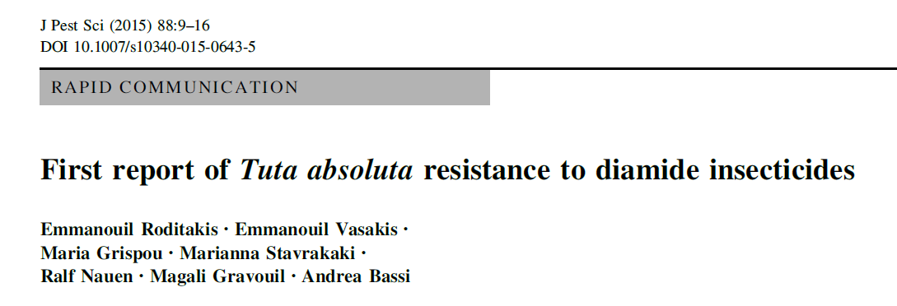
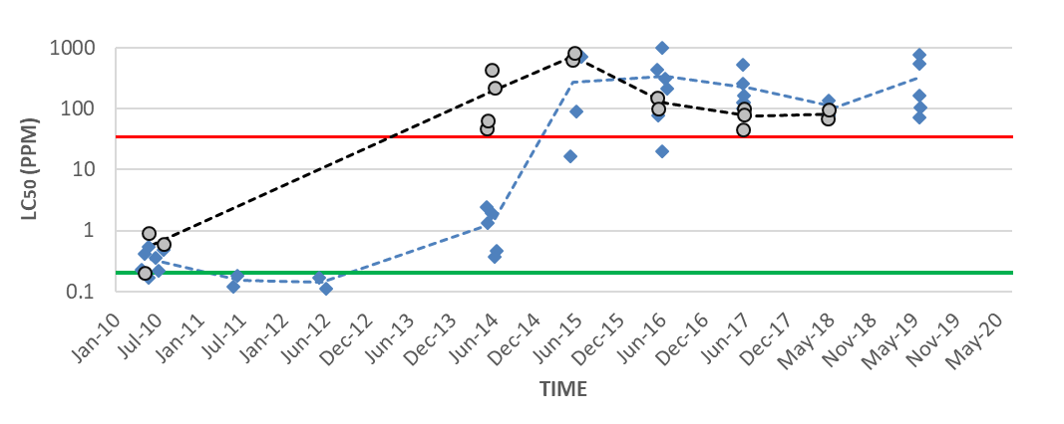



Tuta absoluta Resistance monitoring
MOA Group 28: Diamides (chlorantraniliprole, cyantraniliprole, flubendiamide)
2010 - 2020
Greece and Italy, chlorantraniliprole
Italy
RR: ≈1000-fold
35 ppm, Recommend
Label Rate
Greece
RR: ≈10-fold
Baseline
Ροδιτάκης Εμμ., Ελληνικό Μεσογειακό Πανεπιστήμιο

Slide 19
Tuta absoluta Resistance monitoring
MOA Group 28: Diamides (chlorantraniliprole, cyantraniliprole, flubendiamide)
2010 - 2020
Παράγοντας
Ανασφάλειας
Greece and Italy, chlorantraniliprole
Οικονομική
Καταστροφή
35 ppm, Recommend
Label Rate
Italy
RR: ≈1000-fold
Greece
Baseline
Ροδιτάκης Εμμ., Ελληνικό Μεσογειακό Πανεπιστήμιο

Slide 20
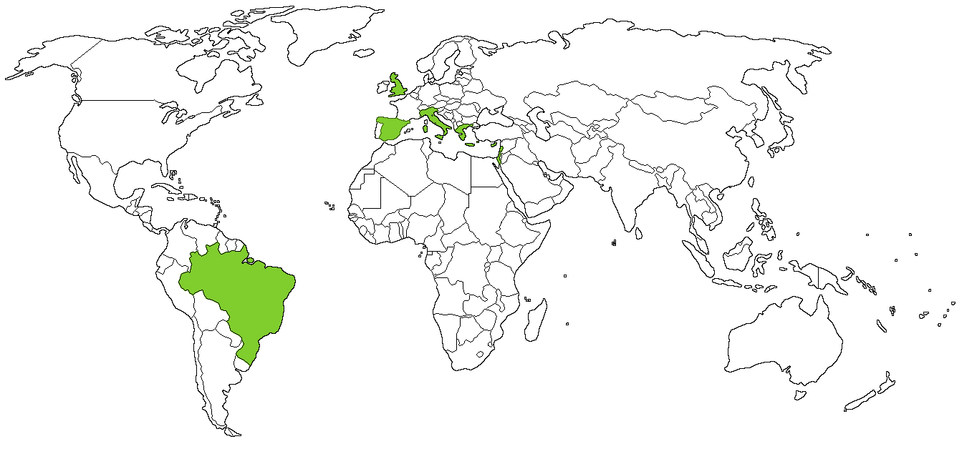

Tuta absoluta Resistance monitoring
MOA Group 28: Diamides (chlorantraniliprole, cyantraniliprole, flubendiamide)
UK
Italy
RR: Resistance ratio
RR < 3
*4000<RR
Greece
620 ≈ RR
Cyprus
1.700 ≈ RR
40 <RR<460
Spain
RR < 10
*1000<RR
Brazil
200.000 < RR
Israel
18.000 < RR
Εμμανουήλ Ροδιτάκης

Slide 21

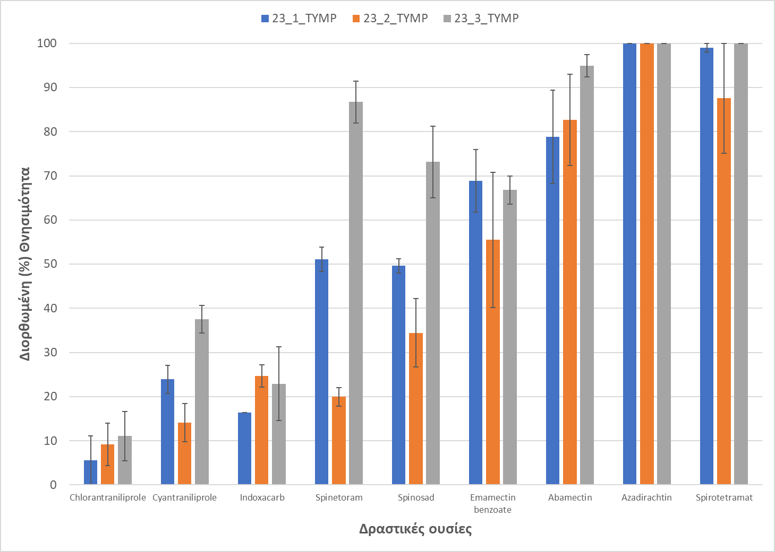
Αποτελέσματα Βιοδοκιμών
Παράγοντες
Ανασφάλειας
Azadirachtin
Συμβατικά και άλλα σκευάσματα
Avermectins
Spinosyns
Αποτελεσματικότητα
Χαμηλή
Μέτρια
Υψηλή
Diamides
Ροδιτάκης Εμμ.

Slide 22
O ρόλος των Πανεπιστήμιων
για ένα αποτελεσματικό AKIS
• Παραγωγή γνώσης
Έρευνα σε γεωργία, φυτοπροστασία, τεχνολογίες παραγωγής και βιώσιμα συστήματα
• Συμμετοχή σε δίκτυα καινοτομίας
Operational Groups, έργα EIP-AGRI, συνεργασία με επιχειρήσεις και δημόσιους φορείς
• Μεταφορά τεχνογνωσίας
Σεμινάρια, επιδείξεις, συνεργασία με συμβούλους και παραγωγούς
• Εκπαίδευση ανθρώπινου δυναμικού
Κατάρτιση γεωπόνων, γεωργικών συμβούλων και ερευνητών
Παραδείγματα
Μεταφοράς
Τεχνογνωσίας?

Slide 23
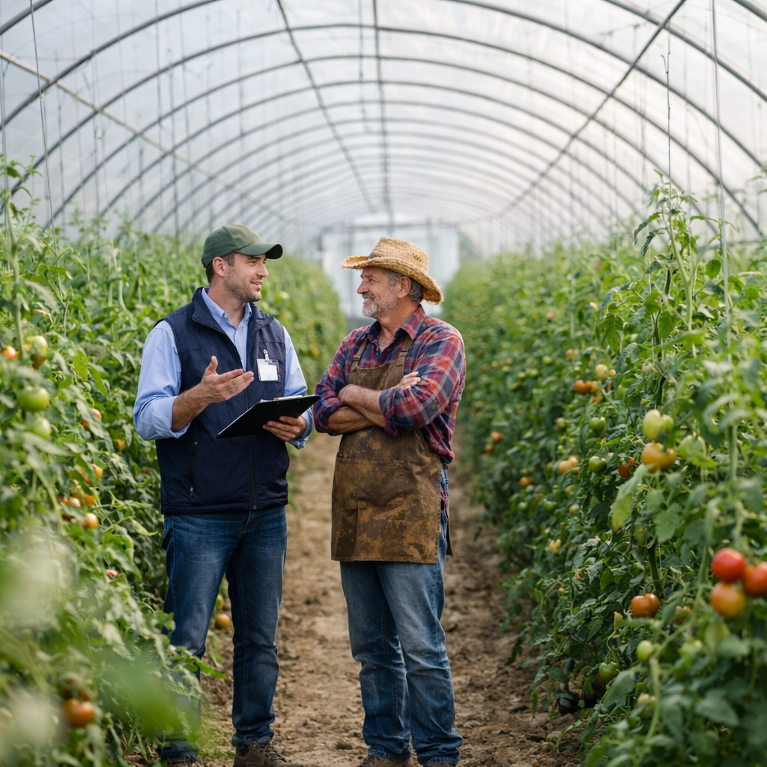
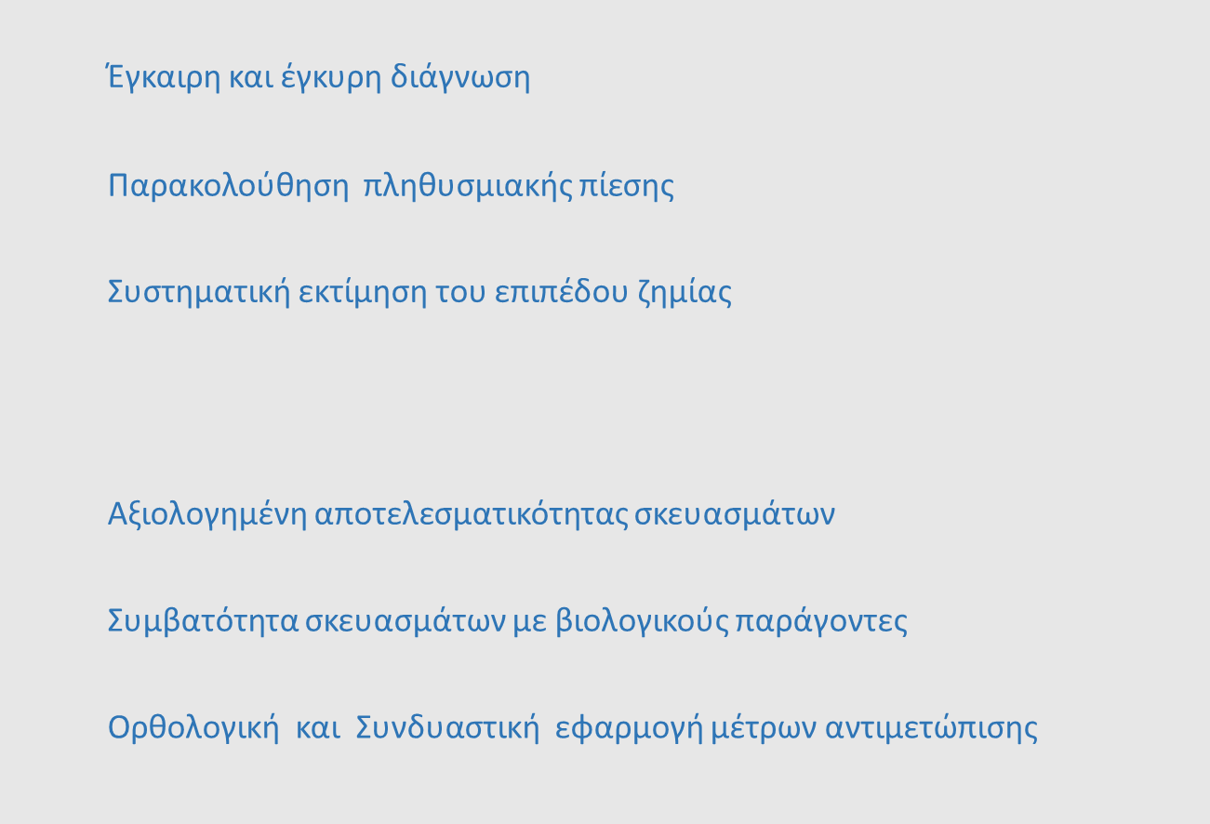
Επιστημονικά Υποστηριζόμενη Φυτοπροστασία
Επιστημονικά
δεδομένα
Γεωργικός
Σύμβουλος
Παραγωγός
Εφαρμογή

Slide 24

Τα αποτελέσματα του Ζero Tuta
Περίοδος
Μη παρέμβαση
Περίοδος
προσαρμογής
Το σύστημα ήταν
αποδεκτό από
τους παραγωγούς?
Μη συμφωνία
Μερική συμφωνία
Συμφωνία
Περίοδος
Συμφωνίας
Ροδιτάκης Εμμ., Ελληνικό Μεσογειακό Πανεπιστήμιο

Slide 25
Τα αποτελέσματα του Ζero Tuta
Επίπεδα προσβολής
Πληθυσμιακή πυκνότητα
Παρουσία αρπακτικών
Περιβαλλοντικοί παράγοντες
Μπορέσαμε ένα ελέγξουμε το εχθρό?
χρησιμοποιώντας ως βάση επιστημονικά δεδομένα
Ανασφάλεια
Παράγοντας
Ανασφάλειας
Περίοδος
προσαρμογής

Slide 26
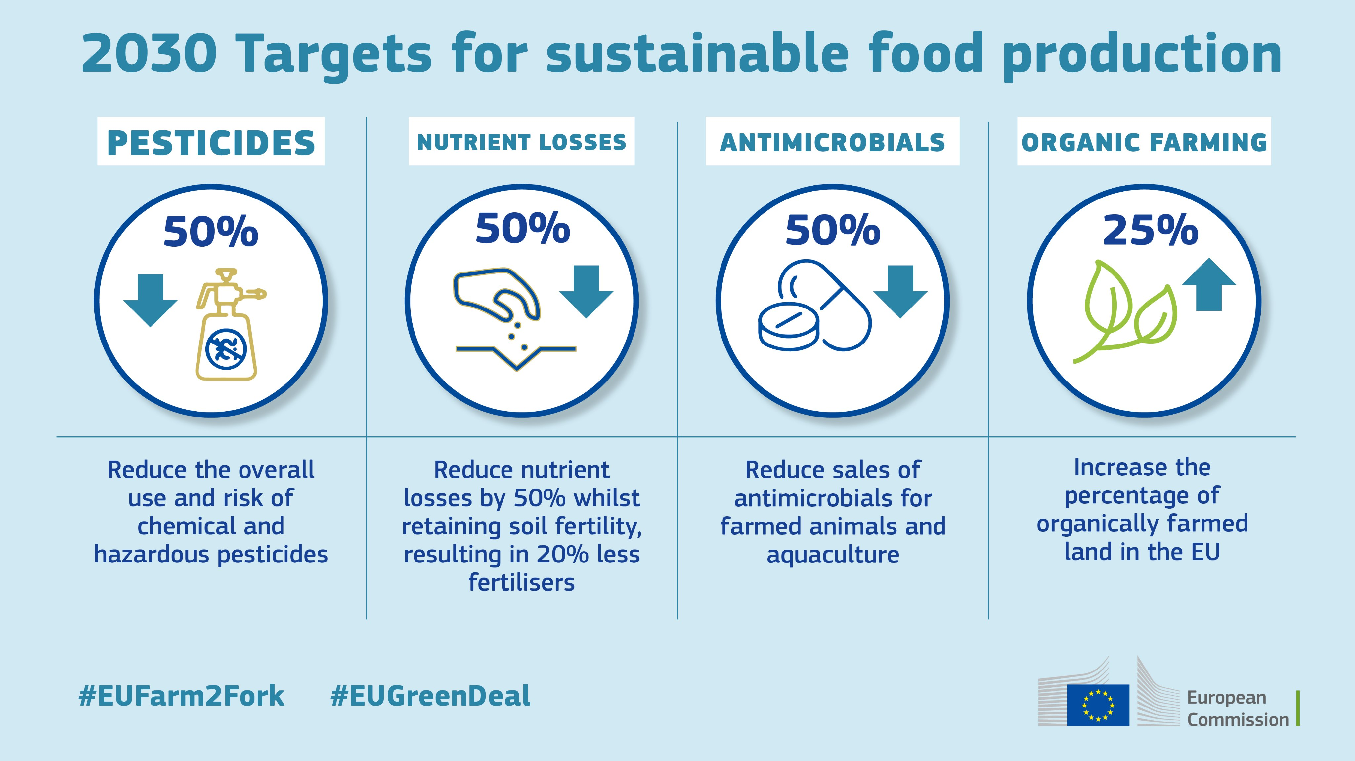
Τα αποτελέσματα του Ζero Tuta
Καταφέραμε να μειώσουμε τη χρήση
συμβατικών εντομοκτόνων?
Περίοδος προσαρμογής
Περίοδος Συμφωνίας
70 %
30 %
30 %
70 %

Slide 27






Επιστημονικά Υποστηριζόμενη Φυτοπροστασία
Επιστημονικά
δεδομένα
Γεωργικός
Σύμβουλος
Παραγωγός
Εφαρμογή

Slide 28
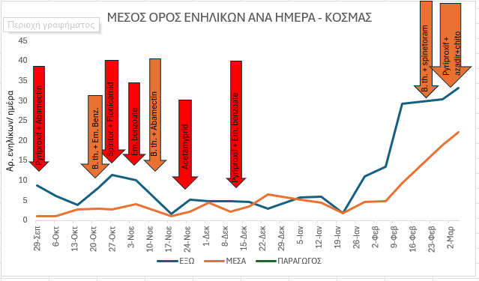
Επιστημονικά Υποστηριζόμενη Φυτοπροστασία
Παρέμβαση
από σύμβουλο
3 μήνες
Επιστημονικά
δεδομένα
Γεωργικός
Σύμβουλος
Παραγωγός
Εφαρμογή

Slide 29
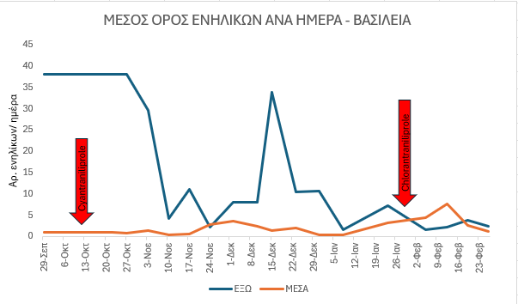
Επιστημονικά Υποστηριζόμενη Φυτοπροστασία
Αυτοματισμός?
Επιστημονικά
δεδομένα
Γεωργικός
Σύμβουλος
Παραγωγός
Εφαρμογή

Slide 30
O ρόλος των Πανεπιστήμιων
για ένα αποτελεσματικό AKIS
• Παραγωγή γνώσης
Έρευνα σε γεωργία, φυτοπροστασία, τεχνολογίες παραγωγής και βιώσιμα συστήματα
• Συμμετοχή σε δίκτυα καινοτομίας
Operational Groups, έργα EIP-AGRI, συνεργασία με επιχειρήσεις και δημόσιους φορείς
• Μεταφορά τεχνογνωσίας
Σεμινάρια, επιδείξεις, συνεργασία με συμβούλους και παραγωγούς
• Εκπαίδευση ανθρώπινου δυναμικού
Κατάρτιση γεωπόνων, γεωργικών συμβούλων και ερευνητών

Slide 31




Επιστημονικά Υποστηριζόμενη Φυτοπροστασία
Εκπαιδευτικό
Πρόγραμμα
ΚΑΠ
Γεωργικός
Σύμβουλος
Επιστημονικά
δεδομένα
Παραγωγός
Εφαρμογή

Slide 32

Take home message
H Εκπαίδευση και η Μεταφορά τεχνογνωσίας είναι
δύσκολος αλλα εφικτός στόχος
Κυρία σημεία αντίστασης
η ανασφάλεια
ο αυτοματισμός
η προηγούμενη γνώση
Η εγκαθίδρυση σχέσης εμπιστοσύνης με τον παραγωγό είναι ο σημαντικότερος παράγοντας επιτυχίας
Απαιτεί:
Χρόνο
Επικοινωνία
Συστηματική παρουσία
Ροδιτάκης Εμμ., Ελληνικό Μεσογειακό Πανεπιστήμιο

Slide 33
O ρόλος των Πανεπιστήμιων είναι να
προάγουν την καινοτομία
για ένα αποτελεσματικό AKIS
Παράγου
Αξιολογούν
Ενσωματώνουν
Μεταφράζουν
Υποβοηθούν
Εκπαιδεύουν
….

Slide 34
Επιστημονικά Υποστηριζόμενη Φυτοπροστασία
Ευχαριστώ πολύ για την προσοχή σας
Ροδιτάκης Εμμ., Ελληνικό Μεσογειακό Πανεπιστήμιο

Slide 35

Take home message
H Εκπαίδευση και η Μεταφορά τεχνογνωσίας είναι
δύσκολος αλλα εφικτός στόχος
Κυρία σημεία αντίστασης
η ανασφάλεια
ο αυτοματισμός
η προηγούμενη γνώση
Η εγκαθίδρυση σχέσης εμπιστοσύνης με τον παραγωγό είναι ο σημαντικότερος παράγοντας επιτυχίας
Απαιτεί:
Χρόνο
Επικοινωνία
Συστηματική παρουσία
Ροδιτάκης Εμμ., Ελληνικό Μεσογειακό Πανεπιστήμιο

Slide 37



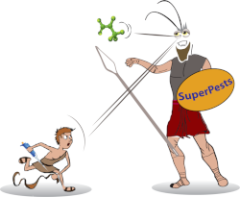











Ομάδα Γεωργικής Εντομολογίας και Φαρμακολογίας
Συνεργάτες
Δρ Σταυρακάκη Μαριάννα
Αλιπράντη Κωνσταντίνα
Κοκκινοβασίλης Παναγιώτης
Πατσάκη Μαρία
Καρακωνσταντάκη Κρυσταλλία
Νταή Μαρία
Σίμογλου Κωνσταντίνος
Δερμιτζάκη Αρχόντισσα
Πτυχιακοί φοιτητές
Αδαμάκης Δημήτρης
Αδαμάκης Κυριάκος
Βασιλοπούλου Βασιλεία
Γιακουμάκης Αθανάσιος
Κοτσαμπασάκης Κωνσταντίνος
Κορ Τζασμίν
Παπανίκου Μαρία – Ειρήνη
Στεφανάκη Τερψιχόρη
ΥΠΑΑΤ
Περιφέρεια Κρήτης
ΔΑΟΚ:
Ηράκλειο, Λασίθι, Ρέθυμνο, Χανιά
Ευχαριστίες

Slide 38

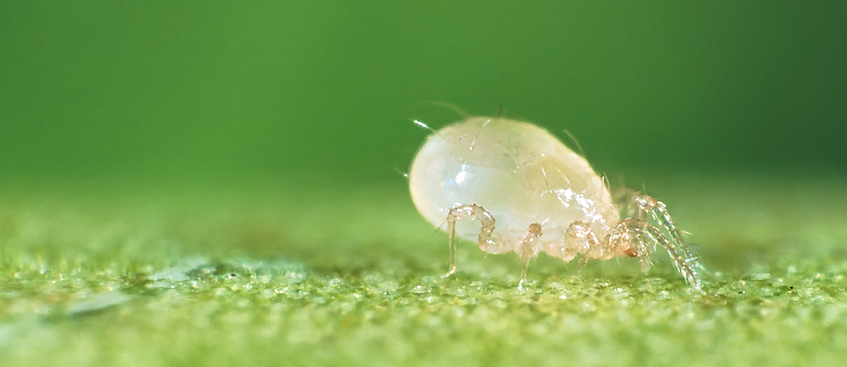
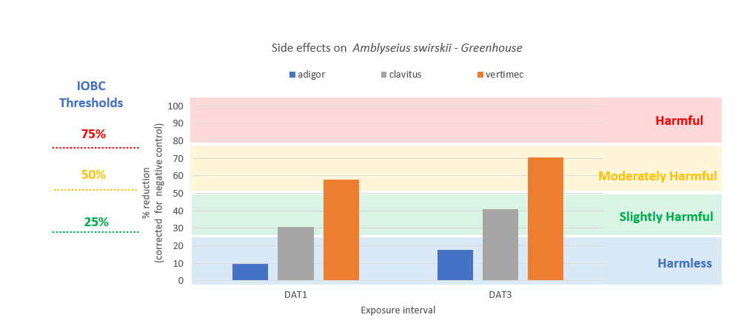

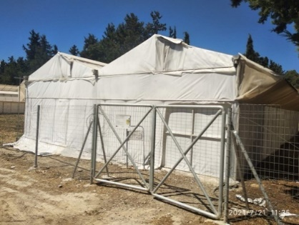
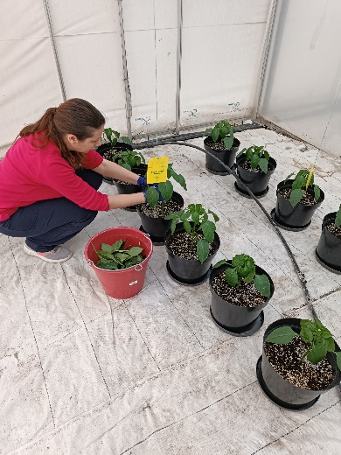
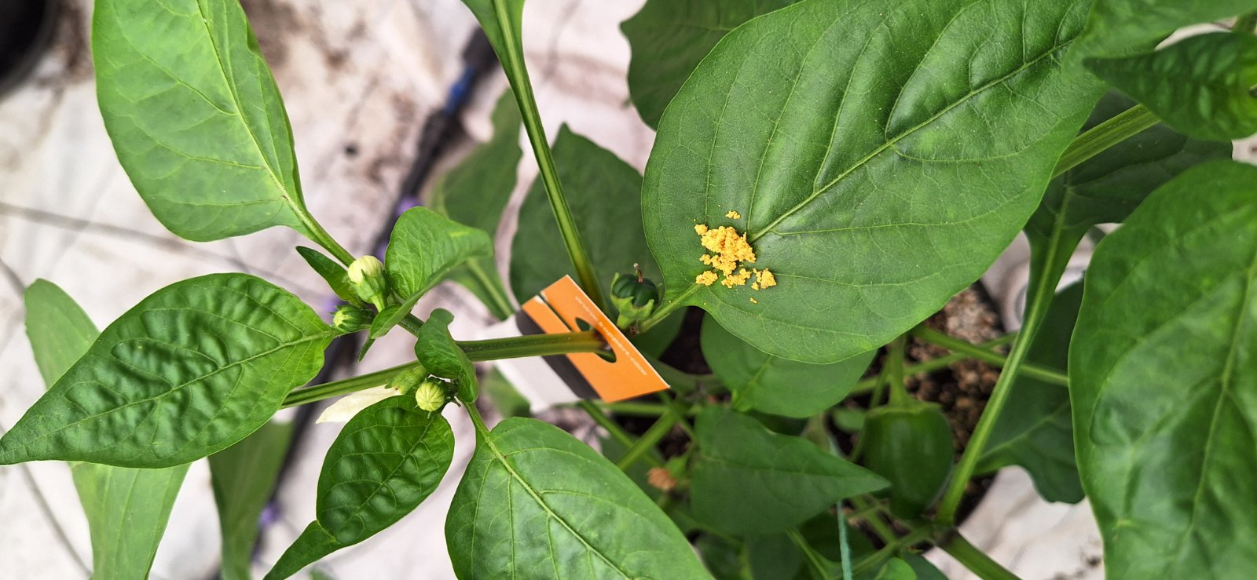
Συμβατότητα σκευασμάτων με βιολογικούς παράγοντες
Απαιτήσεις
της νέας
Συνθήκης
Επιστημονικά Υποστηριζόμενη Φυτοπροστασία

Slide 39
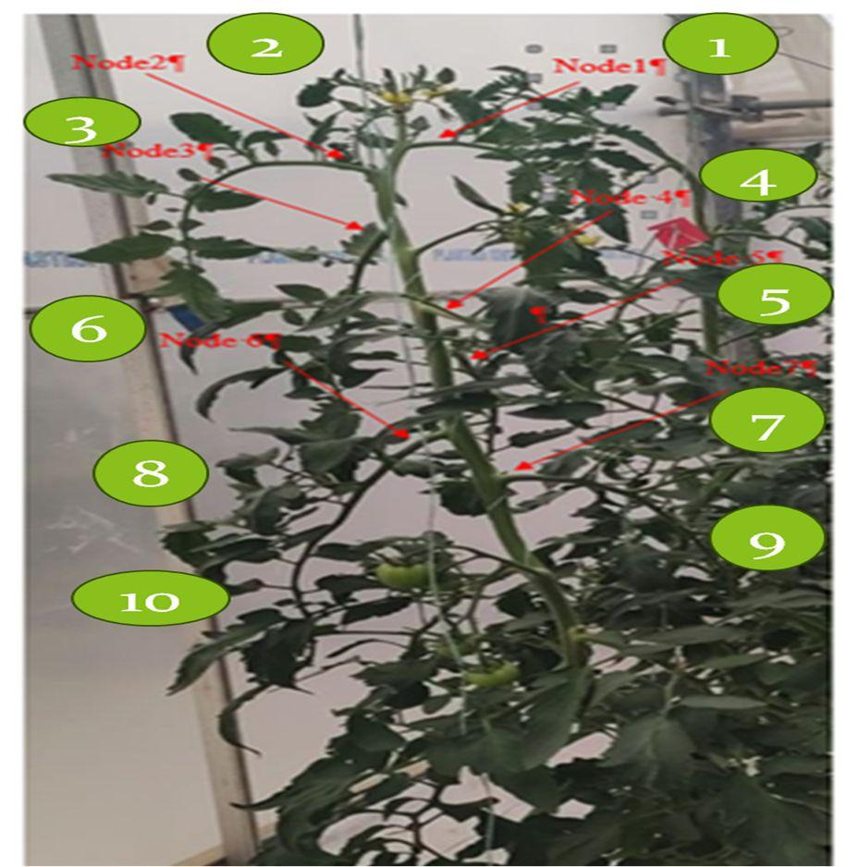
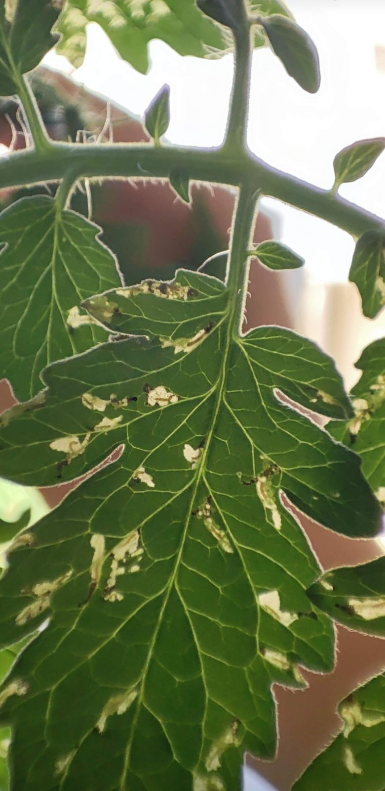
Έγκαιρη και έγκυρη διάγνωση
Παρακολούθηση πληθυσμιακής πίεσης
Επιστημονικά Υποστηριζόμενη Φυτοπροστασία
Συστηματική εκτίμηση του επιπέδου ζημίας
Συστηματική επίβλεψη?
Ροδιτάκης Εμμ., Ελληνικό Μεσογειακό Πανεπιστήμιο

